Slide 1

AI 초급 프로젝트 최종 발표
경구약제 이미지
객체 검출 자동화
최적의 AI Detection 모델 선정을 통한 정밀 검수 프로세스 구축
팀 1423
서동현, 김주희, 조영권, 이석우, 김원태

Slide 2
목차
Ⅰ. 프로젝트 개요
Ⅲ. 실험
01 도입 배경
07 실험 1 · YOLO 버전·크기별 성능 비교
02 프로젝트 목적 및 목표
08 실험 2 · AI Hub 데이터 확보 및 전처리
03 팀 구성 및 역할
09 실험 3 · YOLO 모델 크기 변경
10 실험 4 · YOLO11 vs Faster R-CNN 비교
Ⅱ. 개발 과정
04 개발 환경 및 아키텍처
Ⅳ. 마무리
05 데이터셋 및 전처리
11 결론
06 모델 학습 및 평가

Slide 3



도입 배경
수작업 검수의 한계
육안 식별 피로도
조제 오류 위험
환자 안전 직결
미세 각인 판별 지연.
유사 형태 색상 혼동.
미세 식별 오류 불허.
Solution
AI기반 객체 인식
자동화 시스템
딥러닝 객체 탐지(Object Detection) Yolo 모델을 활용하여 사진만으로 약제의 명칭과 정보를 즉각적으로 식별.
대량의 약제 데이터를 학습하여 높은 정확도와 속도를 갖춘 자동 식별

Slide 4
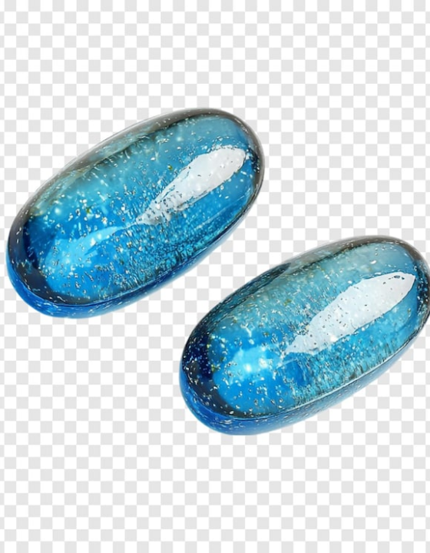
목표 및 솔루션
고정밀 AI 기반
자동화 도입
1. 미탐지 제로화
재현율 99% 이상 달성.
2. 높은 검출 정밀도
mAP 40% 이상 달성.
3. 최적 아키텍처 발굴
추론 효율성 밸런스 검증.
YOLO vs Faster R-CNN

Slide 5
팀 구성 및 역할
팀원별 담당 역할과 주요 업무
PM
DE
MA
EL
EL
서동현
Project Manager
김주희
Data Engineer
조영권
Model Architect
김원태
Experimentation Lead
이석우
Experimentation Lead
프로젝트의 협업 과정을 매니징
애자일/스프린트 방식으로 단위를 분리하고 회의를 주도
데이터 수집, 정제 및 전처리 담당
데이터 파이프라인 구축
딥러닝 모델 설계
모델 아키텍처 결정
다양한 실험 주도
하이퍼파라미터 튜닝 및 모델 성능 평가
다양한 실험 주도
하이퍼파라미터 튜닝 및 모델 성능 평가

Slide 6
개발 환경 및 아키텍처
팀원 간 협업과 결과물의 재현성(Reproducibility)을 보장하기 위해 통합 가상 환경을 구축했습니다. 개별 패키지 설치로 생기는 의존성 충돌(Dependency Hell)을 막기 위해 environment.yml을 작성하고 GitHub로 배포·동기화했습니다.
environment.yml
1 name: myenv
2 channels:
3 - defaults
4 dependencies:
환경 개요
5 - aom=3.13.2
6 - blas=1.0
Target OS
Windows
7 - bzip2=1.0.8
8 - ca-certificates=2026.8.13
Python
3.14.7
9 - cairo=1.18.4
10 - contourpy=1.3.3
11 - cycler=0.12.1
패키지 관리
Conda (주요 환경) + pip (Conda 미지원 패키지)
12 - dav1d=1.5.3
13 - expat=2.8.4
⋯

Slide 7
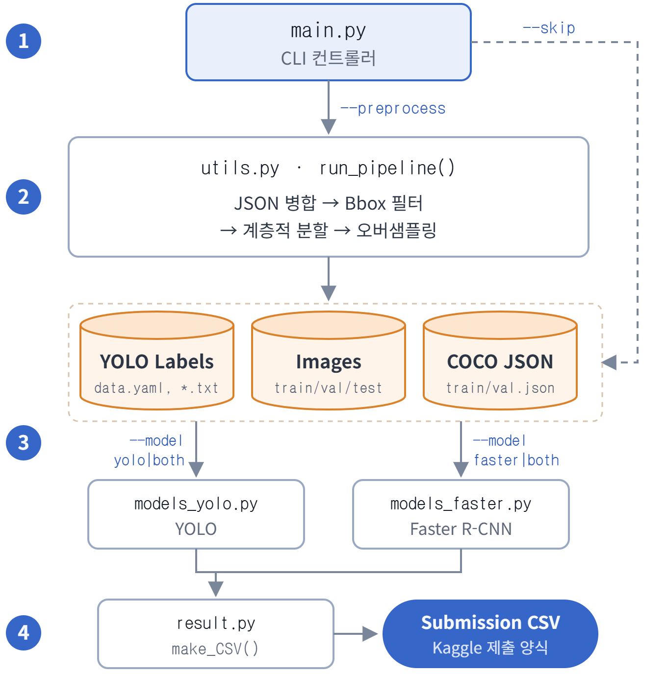
개발 환경 및 아키텍처
1
단일 진입점 기반 통합 제어 Entry Point & Control
main.py를 CLI 컨트롤러로 두고 --preprocess(전처리), --skip(생략), --model(모델 선택) 옵션으로 파이프라인 흐름을 제어합니다.
2
전처리 공정 모듈화 Data Preprocessing
utils.py의 run_pipeline()이 JSON 병합, 잘못된 Bbox 필터링, 계층적 분할(Stratified Split), 오버샘플링을 한 번에 처리합니다.
3
독립적인 듀얼 모델 실행 Model Execution
공통 저장소의 데이터로 models_yolo.py와 models_faster.py가 서로 간섭 없이 학습·추론합니다.
4
산출물 자동 규격화 Result Formatting
result.py의 make_CSV()가 두 모델의 탐지 결과를 Kaggle 제출 양식(Submission CSV)으로 변환합니다.

Slide 8
데이터셋 핵심 난제 해결
극심한 클래스 불균형
다중 객체 이미지
56개 클래스: 심각한 빈도 격차.
혼재된 데이터: 이미지당 다수 알약.
소수 클래스: 검증셋 누락 위험.
편중 위험: 단순 무작위 분할 불가.
솔루션: 다중 레이블 계층화 분할 (Multilabel Stratified Split) 도입.

Slide 9
데이터 증강 시 유의할 점
train / test 데이터 비교에서 확인한 사항과 증강 방향
항목 | 확인 사항 | 증강에 주는 시사점
밝기 | train은 130~150으로 좁게 분포, test는 90~165로 넓게 분포 | 밝기·대비 증강 폭을 넓게 설정
배경 색조 | train 배경은 100% 연회색·주백색, test는 보랏빛~밝은 청백색으로 다양 | 색상(hue)·채도 증강이 다소 필요
선명도 | 촬영 각도(camera_la: 70 / 75 / 90)에 따라 이봉(두 봉우리) 분포 | 회전(rotation)·기울임(shear) 증강 필요
각인 문자 | 알약에 각인 문자가 새겨져 있음 | 반전(flip) 시 문자가 거울상이 됨 → 주의
클래스 불균형 | 56개 클래스, 클래스별 3~153장 | 오버샘플링으로 이미 대응 → 증강은 보조 역할

Slide 10
데이터 증강 금지 사항
성능을 떨어뜨릴 수 있는 요소로 판단한 기법
기법 | 이유
강한 색상 반전·왜곡 | 알약 고유 색상이 클래스 구분의 핵심 특징 (배경·조명이 통제된 상태로 촬영됨)
강한 블러 추가 | 촬영 각도로 인한 자연스러운 블러 차이가 이미 존재 → 더 흐리게 하면 각인 인식을 방해
상하 반전 (flipud) | 각인 문자가 거꾸로 보이면 실제 데이터와 다른 잘못된 패턴을 학습할 위험
과도한 회전 (30° 이상) | 원형·타원형·장방형이 섞여 있어 과도한 회전 시 bbox가 비효율적으로 커짐

Slide 11
모델 학습 및 평가
베이스라인 설정을 위한 파라미터 설정
기본 설정 | 값
모델명 | YOLO
버전 | yolov8n
epoch | 100
image size | 640
learning rate | 0.01 (Default)
증강 파라미터 | 의미 | 값
degrees | 회전 | 10
hsv_v | 밝기 | 0.5
hsv_h | 색조 | 0.02
hsv_s | 채도 | 0.6
fliplr | 좌우 반전 | 0.3
flipud | 상하 반전 | 0
translate | 이동 변화 | 0.1
scale | 크기 변화 | 0.3
mosaic | 모자이크 | 0.5
Leaderboard (베이스라인)
0.3985

Slide 12
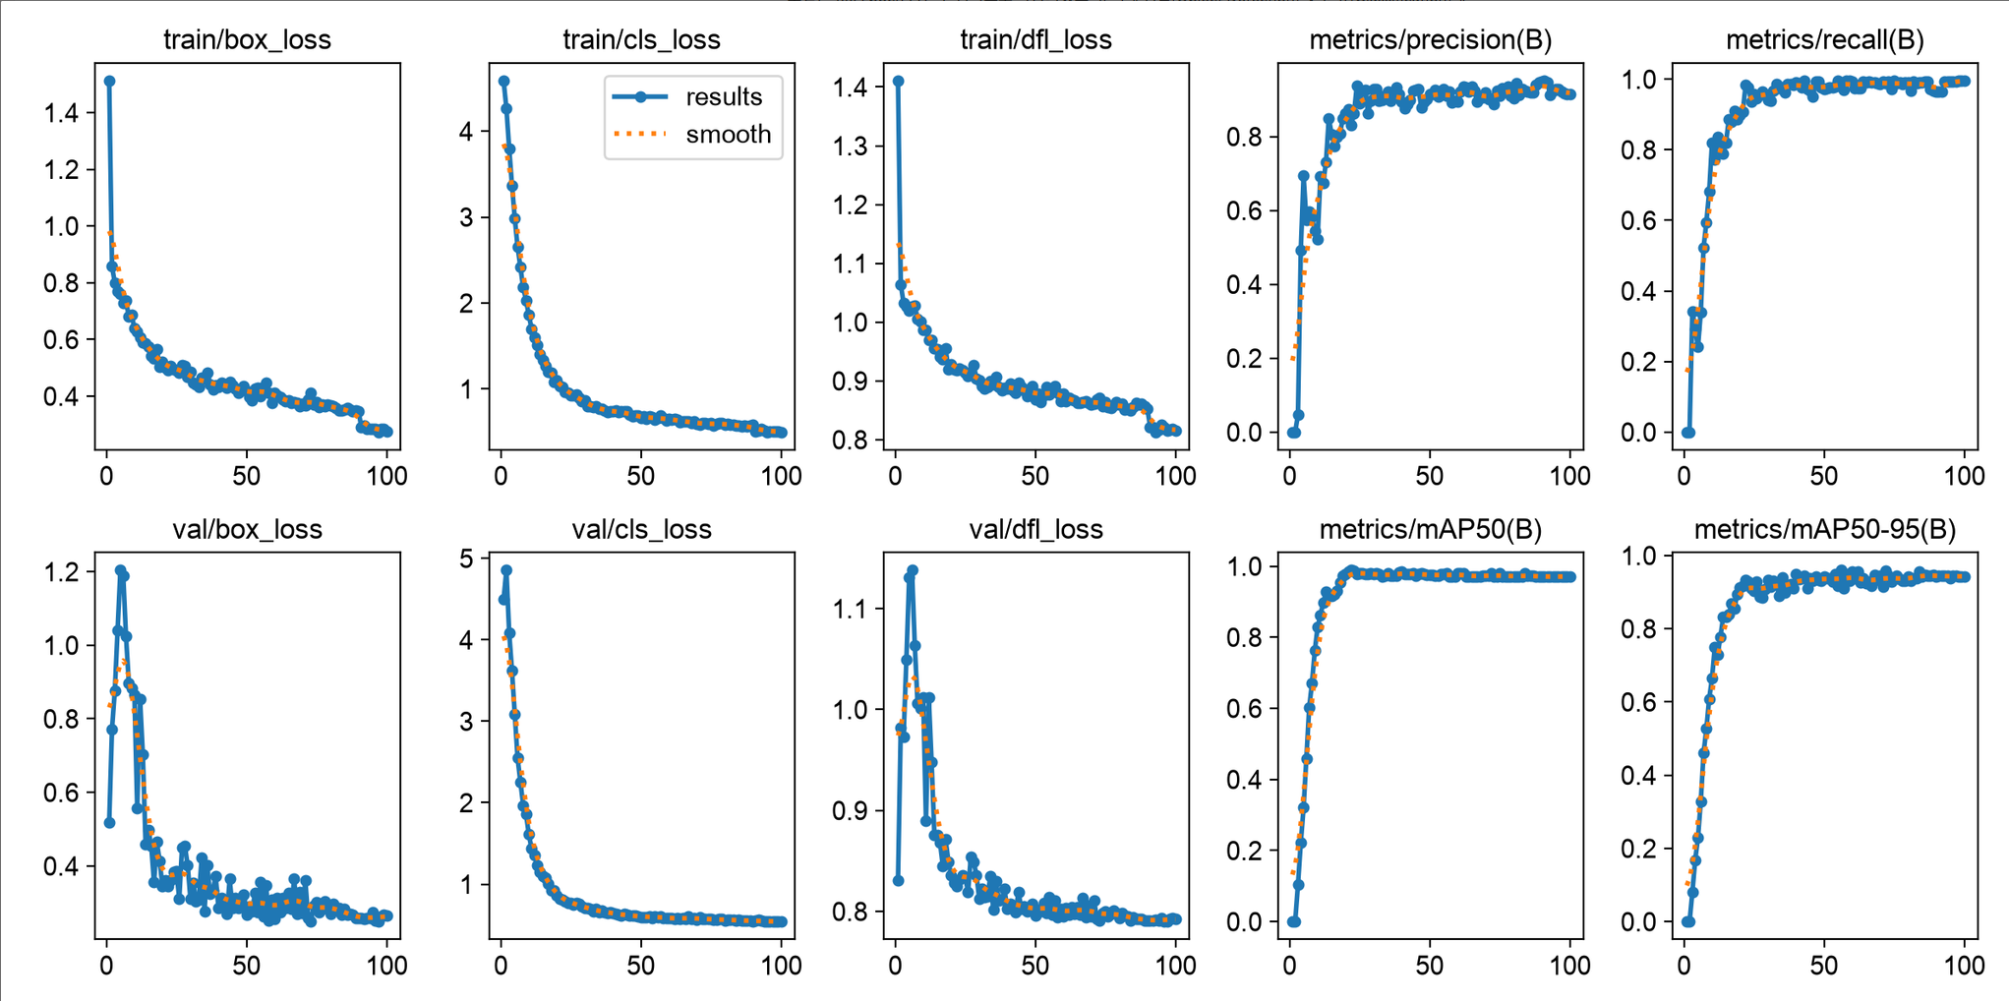
베이스라인 학습 결과 분석 ① 학습 곡선
100 Epoch 동안의 손실(Loss)과 성능 지표 추이
≈0.97
mAP50
≈0.94
mAP50-95
≈0.99
Recall
손실(Loss) 감소 추이
train box / cls / dfl loss 모두 100 Epoch 동안 지속적으로 하락·안정화
val loss도 train과 비슷한 궤적으로 감소 → 과적합(Overfitting) 없이 일반화
성능 지표 수렴
Precision·Recall·mAP50·mAP50-95 모두 20~30 Epoch에서 급상승 후 0.9 이상 유지
데이터셋이 학습하기에 충분히 명확한 특징을 가짐
※ 오른쪽 수치는 그래프에서 읽은 최종 Epoch 부근 근사값

Slide 13
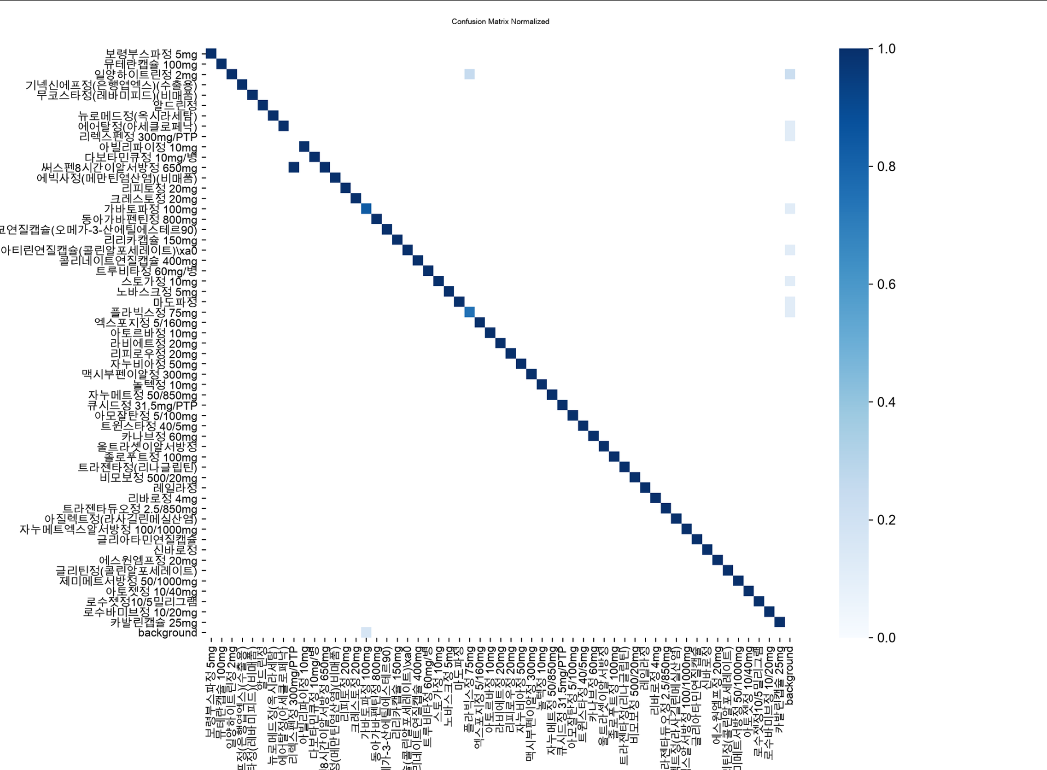
베이스라인 학습 결과 분석 ② 혼동 행렬
정규화된 혼동 행렬(Confusion Matrix Normalized)
대각선에 집중된 예측
56개 클래스 대부분이 대각선에 짙게 모여 있음 → 알약끼리 거의 헷갈리지 않음
배경 오인·알약 누락(마지막 행/열) 비율은 극히 미미
확인이 필요한 부분
리렉스펜정 300mg → 써스펜8시간이알서방정 650mg으로 예측
가바토파정 100mg, 플라빅스정 75mg 일부 혼동
결론
현재 모델은 주어진 데이터셋에서 좋은 성능 → 파라미터 설정은 고정

Slide 14
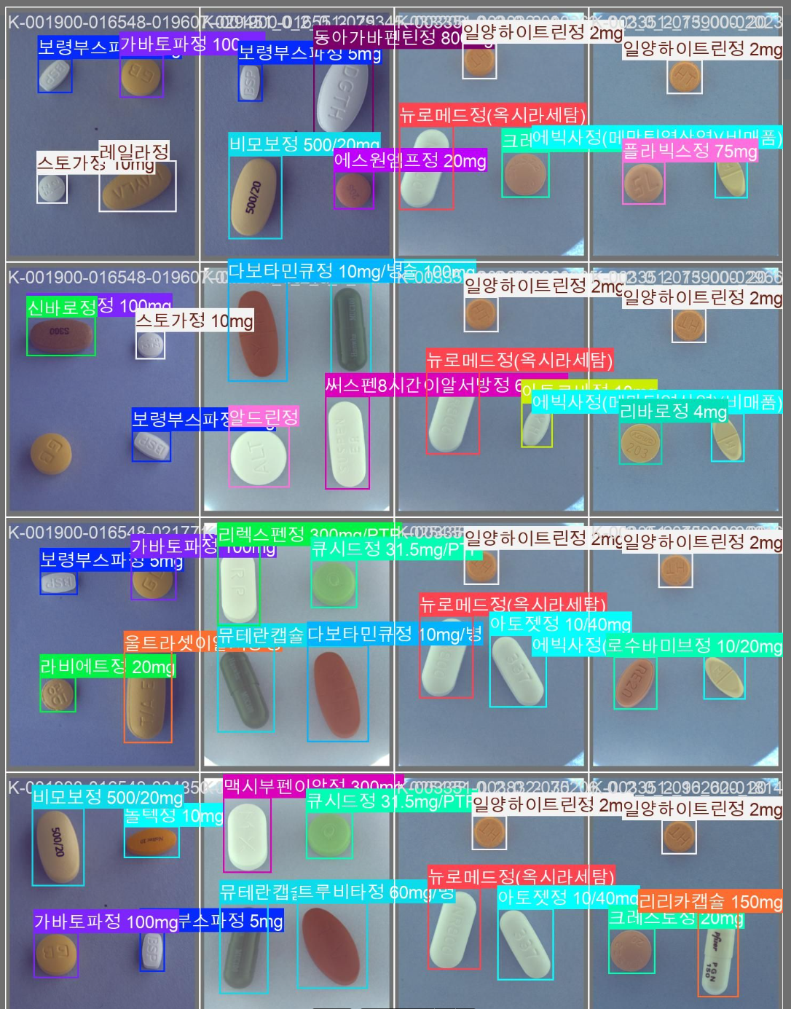
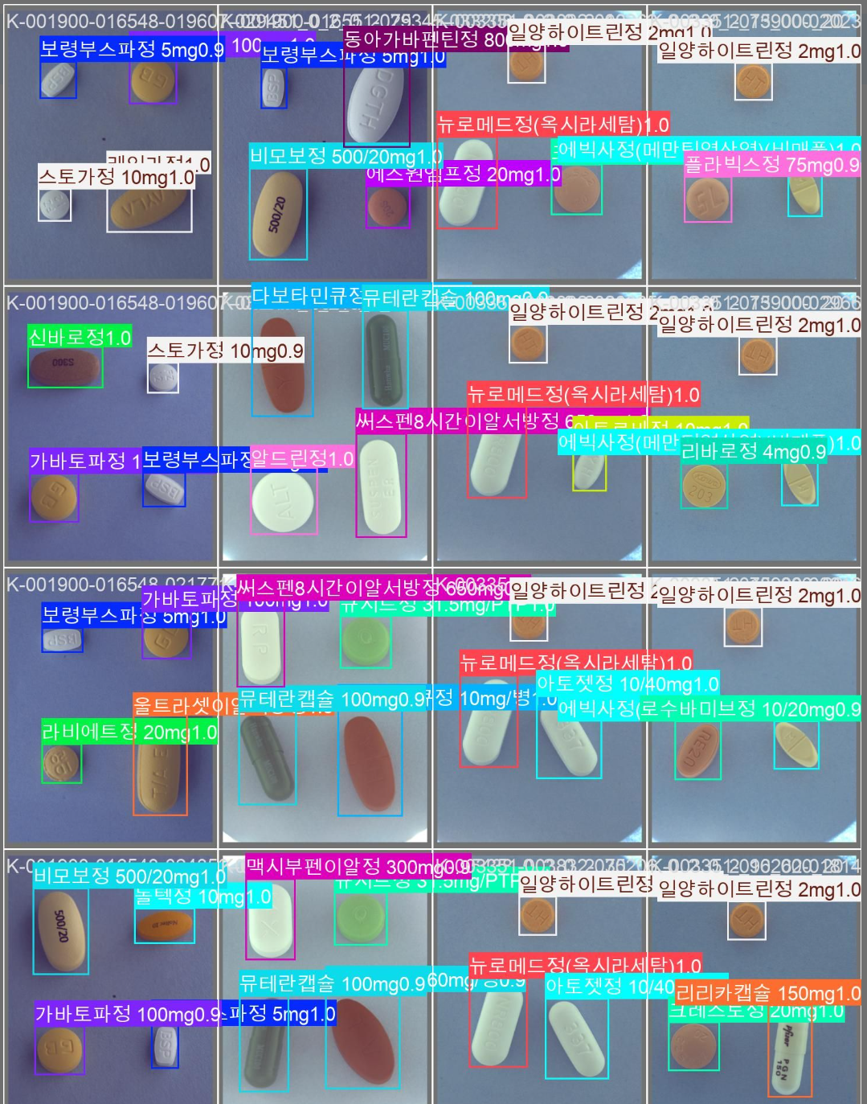
베이스라인 학습 결과 분석 ③ val_batch0
정답 라벨(labels)과 모델 예측(pred) 비교
정답 (labels)
예측 (pred)
대부분 정확하게 검출
대부분의 알약을 신뢰도 0.9~1.0으로 정답과 같게 분류
오분류
리렉스펜정 300mg을 써스펜8시간이알서방정 650mg으로 예측 → 혼동 행렬에서 본 오류와 같음 (둘 다 흰색 장방형)
1
2
2
1
1
라벨 누락 의심
정답에 박스가 없는 알약을 모델이 가바토파정으로 검출 → 모델 오류가 아닌 라벨 누락 가능성
2

Slide 15
실험 1 - 모델 버전 및 크기별 성능 비교
모델 사이즈가 크고 최신일수록 성능이 무조건 좋을까?
모델 버전(Size) | val mAP50-95 | Kaggle Score | 핵심 분석 및 시사점
yolov8n | 0.962 | 0.3985 | [베이스라인] 파라미터가 적은 Nano 모델로, 소규모 데이터셋(232장)에서 과적합(Overfitting) 위험을 방지하며 준수한 기본 성능을 달성함
yolov8s | 0.972 | 0.3853 | [애매한 포지셔닝] 과적합을 피하는 가벼운 n(Nano)과, 표현력이 극대화된 l(Large) 사이의 애매한 체급으로 인해 오히려 가장 저조한 점수를 기록함.
yolo11n | 0.973 | 0.40507 | [Attention 도입] v8에 없던 C2PSA(Attention 블록)이 탑재되어 배경 대신 '각인 문자'에 집중하기 시작함. 단, Nano 사이즈 특성상 Attention을 완벽히 활용할 여력이 부족함
yolo11s | 0.98 | 0.39609 | [애매한 포지셔닝] 과적합을 피하는 가벼운 n(Nano)과, 표현력이 극대화된 l(Large) 사이의 애매한 체급으로 인해 오히려 가장 저조한 점수를 기록함.
yolo11l | 0.971 | 0.42134 | [최고 성능 / 아키텍처 시너지] Attention 모듈(어디를 볼지 판단)과 Large 모델의 풍부한 표현력(깊은 구조)이 시너지를 내어, 미세한 각인 차이를 가장 정교하게 구분해 냄.
yolo26n | 0.958 | 0.39142 | [도메인 불일치] 가장 최신 모델이나, 주로 화면 비율이 극히 작은 객체(드론, 항공사진 등)에 특화된 개선 기법이 적용되어 픽셀 비중이 큰 알약 이미지에는 효과가 없었음

Slide 16
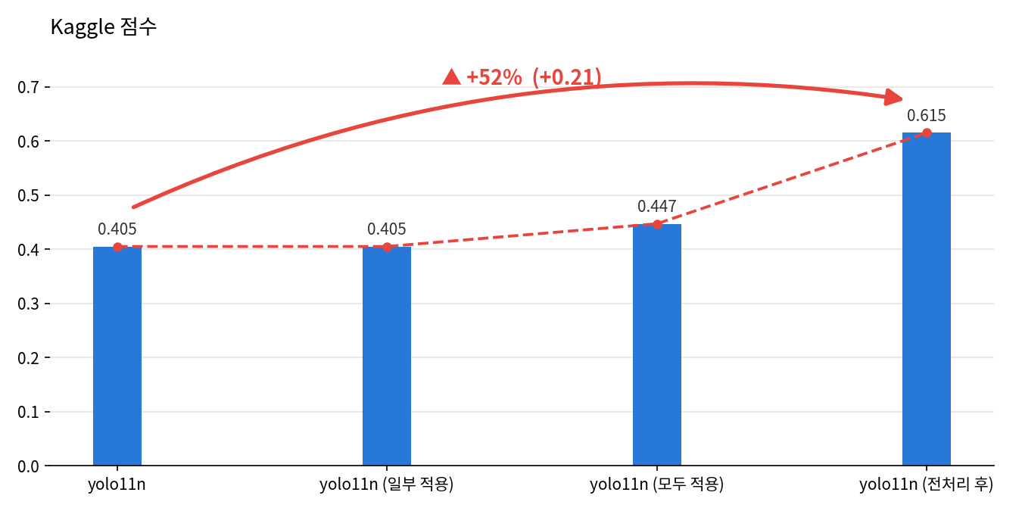
실험 2 - AI HUB 데이터 확보 및 전처리
AI HUB 데이터를 추가하면 성능이 크게 오를까?
과정 및 결과 :
  단순 데이터 추가 시 : 0.405 => 0.446 (미미한 증가)
  데이터 전처리 후 (Bbox 이상치 제거 및 drug_N 기반 ID 정제): 0.446 ➔ 0.613 (약 37% 수직 상승)
모델의 크기나 버전 변경보다, EDA를 통한 깔끔한 데이터 전처리가 성능을 결정짓는 가장 핵심 요소임을 증명

Slide 17
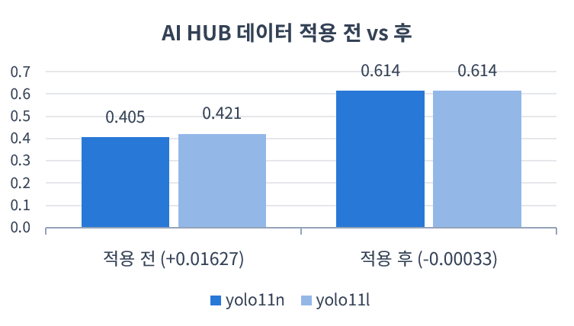
실험 3 - yolo11 모델 크기 변경
앞선 실험에서 처럼 모델 크기를 변경 했을 때 효과가 있을까?
모델 | Kaggle | 차이 (n 기준)
yolo11n | 0.61383 | -
yolo11l | 0.61350 | -0.00033
적용 전 — 크기 차이가 변별력 있음
클래스 56개, 정보가 제한적 → 큰 모델이 더 정교하게 학습할 여지가 있어 l이 n보다 높음
적용 후 — 크기 차이가 무의미해짐
이미지·클래스 충분히 확보 → 작은 모델(n)도 충분히 일반화 가능 → 모델을 키워도 추가로 얻을 정보가 거의 없음
결론
데이터가 충분해지면 모델 성능이 수렴
현재 데이터·전처리 수준에서는 지금 Score가 한계일 수 있음
모델을 키우기보다 가볍고 빠른 yolo11n 사용이 효율적

Slide 18
실험 4 - Yolo11 vs Faster R-CNN 비교
‘동일 조건 비교’라는 실험 설정에 대한 회고
Faster R-CNN
0.24205
Kaggle Score · AI HUB 데이터 미적용
모델 구조가 근본적으로 다름
구조가 다르므로 적합한 입력 크기·학습률·데이터 증강·에폭 수도 서로 다름
1
완전히 동일한 조건을 만드는 것이 불가능
프레임워크마다 기본 설정, 증강 파이프라인, 손실 함수, 옵티마이저 구성이 다름
하이퍼파라미터를 억지로 맞추면 한쪽 모델에 불리해져 공정한 비교가 되지 않음
2
yolov8n (참고)
0.3985
Kaggle Score · AI HUB 데이터 미적용
올바른 비교 방향
동일 조건이 아니라 각 모델을 충분히 튜닝했을 때의 최종 성능을 비교
3

Slide 19
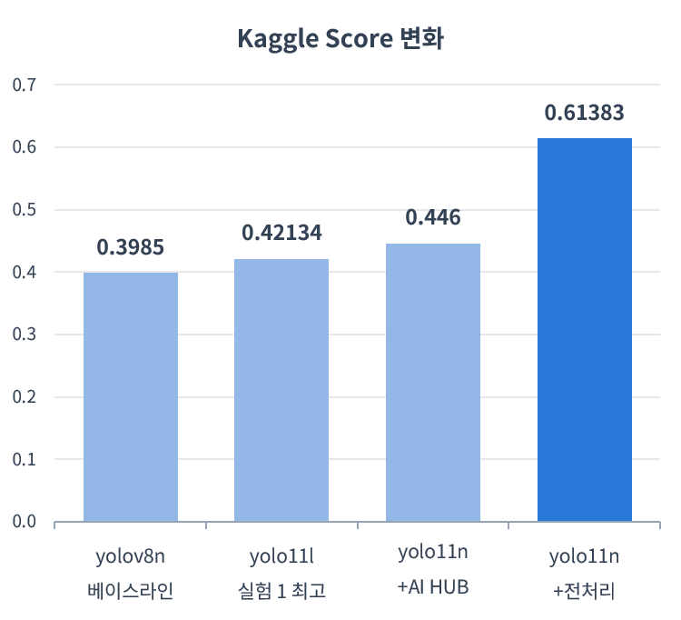
결론
실험 1~4를 통해 확인한 것
모델 버전·크기
크고 최신인 모델이 항상 좋지는 않음
실험 1
AI HUB 데이터·전처리
전처리 후 0.405 → 0.613, 가장 큰 성능 향상
실험 2
yolo11 모델 크기
데이터 확보 후 n·l 성능이 수렴 (0.61383 vs 0.61350)
실험 3
Faster R-CNN 비교
동일 조건 비교는 부적절 → 모델별 튜닝 후 비교가 타당
실험 4
성능을 결정한 핵심은 모델보다 데이터 품질(전처리)
최종 선택: yolo11n (0.61383) — 11l과 동등, 더 가볍고 빠름

